Slide 1


机器人创新设计ppt模板
汇报人：姓名

Slide 2


01
智能制造的概述
02
智能制造的趋势及发展现状
目录
03
智能制造关键技术
04
智能制造应用案例

Slide 3
01
智能制造的概述

Slide 4


智能制造概述
智能制造（Intelligent Manufacturing，IM）是一种由智能机器和人类专家共同组成的人机一体化智能系统，它在制造过程中能进行智能活动，诸如分析、推理、判断、构思和决策等。通过人与智能机器的合作共事，去扩大、延伸和部分地取代人类专家在制造过程中的脑力劳动。

Slide 5

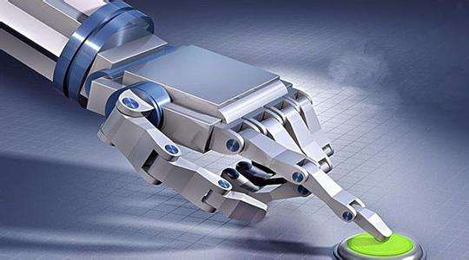
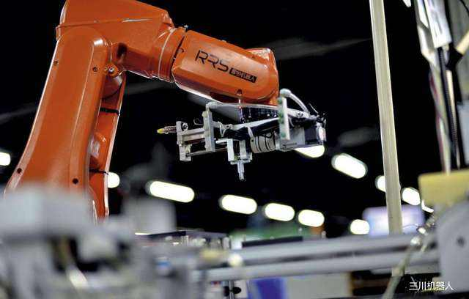

智能制造技术
智能制造技术是指利用计算机模拟制造专家的分析、判断、推理、构思和决策等智能活动, 并将这些智能活动与智能机器有机地融合起来。
将其贯穿应用于整个制造企业的各个子系统(如经营决策、采购、产品设计、生产计划、制造、装配、质量保证和市场销售等)。
以实现整个制造企业经营运作的高度柔性化和集成化, 从而取代或延伸制造环境中专家的部分脑力劳动
并对制造业专家的智能信息进行收集、存储、完善、共享、继承和发展的一种极大地提高生产效率的先进制造技术。

Slide 6

智能制造系统
智能制造系统是指基于IMT, 利用计算机综合应用人工智能技术(如人工神经网络、遗传算法等) 、智能制造机器、代理(agent)技术、材料技术、现代管理技术、制造技术、信息技术、自动化技术、并行工程、生命科学和系统工程理论与方法, 在国际标准化和互换性的基础上, 使整个企业制造系统中的各个子系统分别智能化, 并使制造系统形成由网络集成的、高度自动化的一种制造系统。

Slide 7
IMS智能制造管理系统
A
B
C
IMS 是智能技术集成应用的环境, 也是智能制造模式展现的载体。
IMS 理念建立在自组织、分布自治和社会生态学机制上
目的是通过设备柔性和计算机人工智能控制, 自动地完成设计、加工、控制管理过程,旨在解决适应高度变化的环境制造的有效性。

Slide 8
02
智能制造的趋势及发展状况

Slide 9
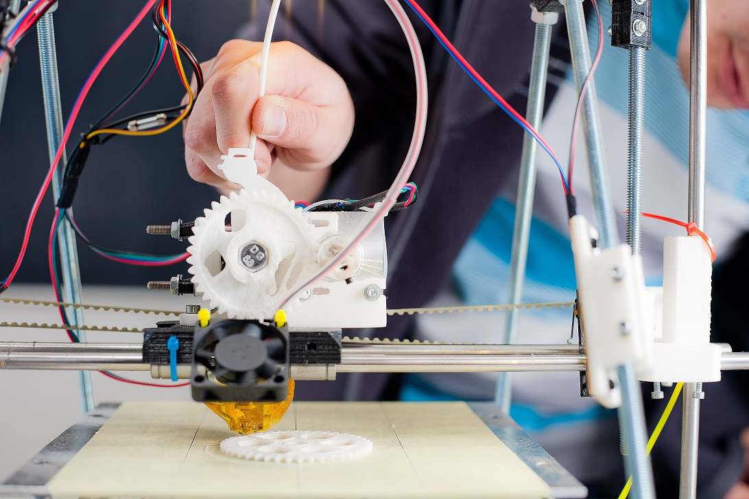


智能制造的趋势和发展现状
3D打印
技术创新
国家战略
以3D打印为代表的“数字化”制造技术崭露头角。
智能制造技术创新及应用贯穿制造业全过程。
世界范围内智能制造国家战略空前高涨。

Slide 10

智能制造的趋势和发展现状
美国于1992年执行新技术政策，大力支持包括信息技术和新的制造工艺，智能制造技术在内的关键重大技术。
欧盟于1994年启动新的研发项目，选择了39项核心技术，其中信息技术、分子生物学和先进制造技术中均突出了智能制造技术的地位。
日本于1989年提出智能制造系统，且于1994年启动了先进制造国际合作研究项目，其中包括公司集成和全球制造、制造知识体系、分布智能系统控制、快速产品实现的分布智能系统技术等。

Slide 11

智能制造的趋势和发展现状
2012年2月，又出台“先进制造业国家战略计划”，提出通过加强研究和试验税收减免、扩大和优化政府投资、建设“智能”制造技术平台以加快智能制造的技术创新。
2001年6月，美国正式启动包括工业机器人在内的“先进制造伙伴计划”。
2012年设立美国制造业创新网络，并先后设立增才制造创新研究院和数字化制造与设计创新研究院。
德国于2013年正式实施以智能制造为主体的“工业4.0”战略，巩固其制造业领先地位。

Slide 12
工业4.0的提出
2011年1月
2012年4月—10月
在德国科学-产业经济研究联盟 （Forschungsunion Wirtschaft-Wissenschaft）的倡导下，开始研究工业4.0
德国科学-产业经济研究联盟与德国国家科学与工程院（Acatech）共同制定工业4.0发展战略。
2014年4月
工业4.0平台发布白皮书（实施计划）。
2010
2012
2013
2011
2012
2014
2010年
2012年3月
2013年4月
《德国2020高技术战略》发布，并重点推出11个“未来项目”。
《德国2020高技术战略》行动计划发布，11个“未来项目”缩减为10个（投资84亿欧元）；“工业4.0”一词首次出现（投资2亿欧元）。
工业4.0发展战略发布；由VDMA、BITKOM、ZVEI组成秘书处，组建工业4.0平台。

Slide 13

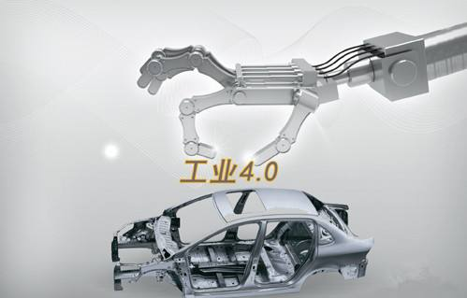
工业4.0概念
工业4.0是通过互联网等通信网络将工厂与工厂内外的事物和服务连接起来，创造前所未有的价值、构建新的商业模式的产官学一体的项目。“工业4.0”概念包含了由集中式控制向分散式增强型控制的基本模式转变，目标是建立一个高度灵活的个性化和数字化的产品与服务的生产模式。在这种模式中，传统的行业界限将消失，并会产生各种新的活动领域和合作形式。创造新价值的过程正在发生改变，产业链分工将被重组。
实现方式
主要是通过CPS（信息物理系统），总体掌控从消费需求到生产制造的所有过程，由此实现高效生产管理。

Slide 14
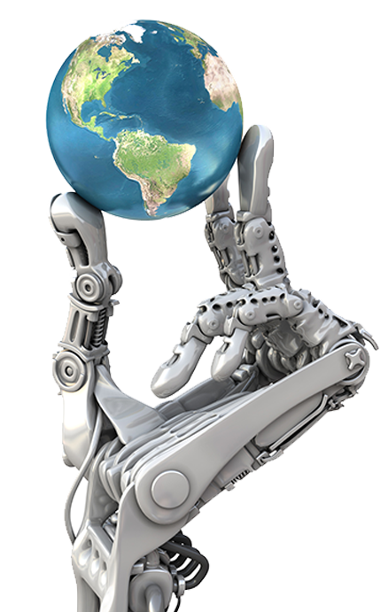
工业4.0的智能制造
本质
核心
是基于“CPS”实现“智能工厂”
是动态配置的生产方式实现“柔性生产”
关键
愿景
是信息技术应用实现生产力飞速发展
是解决能源消费等社会问题

Slide 15
工业4.0的两大主题
智能工厂
智能化生产系统及过程，以及网络化分布式生产设施的实现。
智能生产
整个企业的生产物流管理、人机互动以及3D技术在工业生产过程中的应用等。该计划将特别注重吸引中小企业参与，力图使中小企业成为新一代智能化生产技术的使用者和受益者，同时也成为先进工业生产技术的创造者和供应者。
智能工厂
智能生产
工业4.0
智能物流
主要通过互联网、物联网、务联网，整合物流资源，充分发挥现有物流资源供应方的效率，而需求方，则能够快速获得服务匹配，得到物流支持。

Slide 16
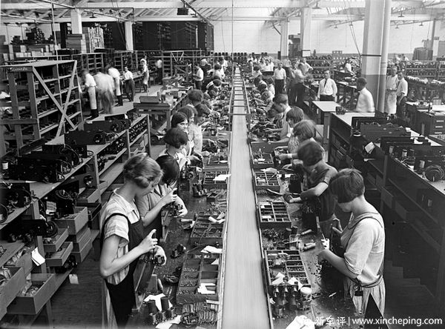
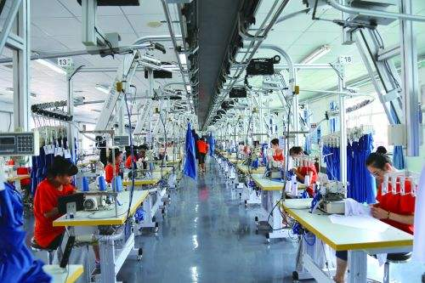
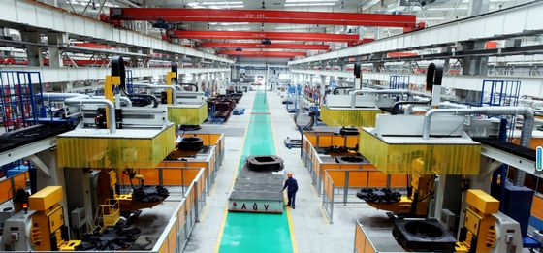
大规模定制的优势
大规模生产
定制生产
大规模定制生产
品种单一
成本高
成本低
标准化
效率低
效率高
交货慢
交货快
品种多
个性化

Slide 17
中国制造2025战略介绍
2025年
力争用十年时间，迈入制造强国行列。
2035年
到2035年，我国制造业整体达到世界制造强国阵营中等水平。
2045年
新中国成立一百年时，制造业大国地位更加巩固，综合实力进入世界制造强国前列。

Slide 18

中国制造2025战略介绍
创新驱动
人才为本
质量为先
结构优化
绿色发展

Slide 19
中国制造2025战略介绍
全面推行绿色制造
大力推动重点领域突破发展
加强质量品牌建设
5
4
6
强化工业基础能力
深入推进制造业结构调整
3
7
推进信息化与工业化深度融合
积极发展服务型制造和生产性服务业
2
8
9大任务
提高国家制造业创新能力
1
9
提高制造业国际化发展水平

Slide 20
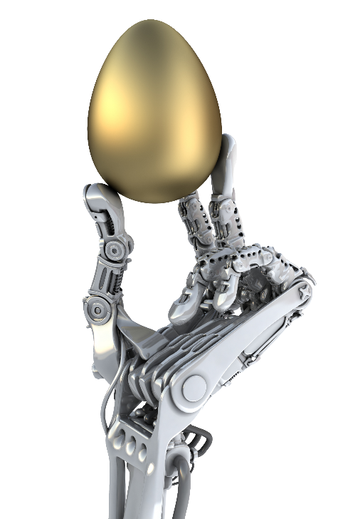
中国制造2025战略介绍
新一代信息通信技术产业
节能与新能源汽车
高档数控机床和机器人
电力装备
航空航天装备
农机装备
海洋工程装备及高技术船舶
新材料
先进轨道交通装备
生物医药及高性能医疗器械
10大重点领域

Slide 21
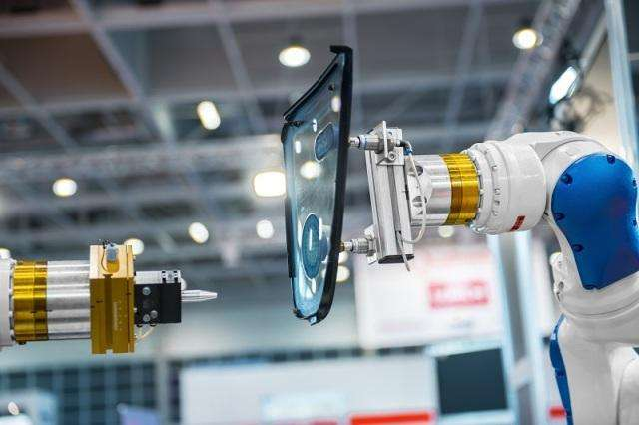
中国制造2025战略介绍
到2020年，制造业重点领域智能化水平显著提升，试点示范项目运营成本降低30%，产品生产周期缩短30%，不良品率降低30%。到2025年，制造业重点领域全面实现智能化，试点示范项目运营成本降低50%，产品生产周期缩短50%，不良品率降低50%。
紧密围绕重点制造领域关键环节，开展新一代信息技术与制造装备融合的集成创新和工程应用。
支持政产学研用联合攻关，开发智能产品和自主可控的智能装置并实现产业化。
智能制造工程
依托优势企业，紧扣关键工序智能化、关键岗位机器人替代、生产过程智能优化控制、供应链优化，建设重点领域 智能工厂/数字化车间。
在基础条件好、需求迫切的重点地区、行业和企业中，分类实施流程制造、离散制造、智能装备和产品、新业态新模式、智能化管理、智能化服务等试点示范及应用推广。
建立智能制造标准体系和信息安全保障系统，搭建智能制造网络系统平台。

Slide 22
03
智能制造关键技术

Slide 23

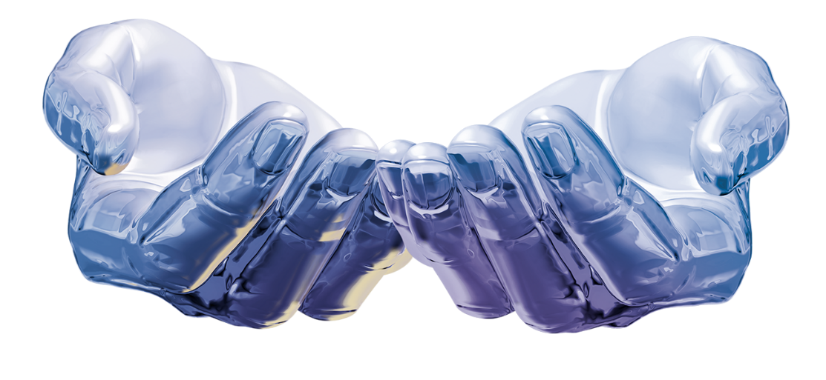
智能制造关键技术
智能制造关键技术
工业互联网
传感器
纵观当今社会，智能制造技术无疑是世界制造业未来发展的重要方向之一。所谓智能制造技术，是指在现代传感技术、网络技术、自动化技术、拟人化智能技术等先进技术的基础上，通过智能化的感知、人机交互、决策和执行技术，实现设计过程、制造过程和制造装备智能化，是信息技术和智能技术与装备制造过程技术的深度融合与集成。
云计算
3D打印
工业大数据
虚拟现实
机器人
人工智能

Slide 24

智能制造关键技术：数字化制造
• 数字化建模
• 虚拟设计
• 创新设计
• 数字样机设计
• 面向制造DFM
• 智能控制技术
• 高速高精度驱动
• 嵌入式数字制造
• 远程诊断
• 智能维护
产品开发
数字控制
• 控制传感技术
• 实时信息管理技术
• 数字化车间技术
• 制造系统建模
• 决策控制
• 高速通讯网络协议
• 信息集成技术
• 资科共享技术
• 信息安全技术
生产管理
企业协作

Slide 25
04
智能制造应用案例

Slide 26

智能制造应用案例
装备的智能化
产品的智能化
生产的智能化
管理的智能化
服务的智能化
智能制造是依托于传感器、工业软件、网络通信系统、新型人机交互方式，实现人、设备、产品等制造要素和资源的相互识别、实时联通、有效交流，促进制造业研发、生产、管理、服务与互联网紧密结合。

Slide 27
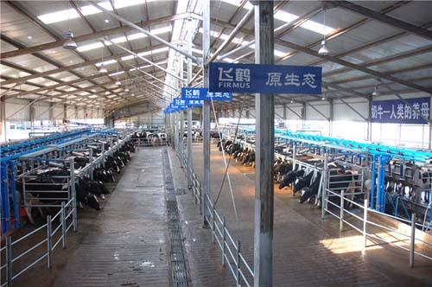
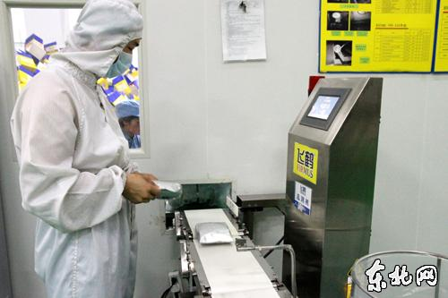
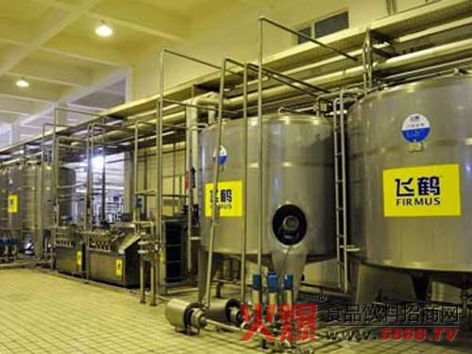
智能制造应用案例
飞鹤乳业作为民族乳企的标志性品牌，践行国家两化融合的号召，目前飞鹤乳业在食品安全追溯及信息化应用方面积累了丰富的经验。
多年来，通过大力推进工业化与信息化的深度融合，飞鹤已经实现了全自动化生产。
飞鹤乳业
通过数据仓库，主数据等平台建设实现数据集成。
更通过营销供应链管理系统保障专业服务等一系列推进两化深度融合方面的举措，助力飞鹤完成了企业的高效运作。

Slide 28


数字化车间：混流制造
解决方案：在复杂零件和托盘上安装RFID标签，有效识别身份在加工设备和线体上安装工业读写器，实现产品和设备的智能通讯，为MES等信息系统有效提供数据采集和处理。
方案价值：实现工艺指导可视化、柔性化，提升多品种批量化生产过程的生产 效率，减少人员，提高数据采集效率，实现制造过程可追溯性。

Slide 29


智慧物流：供应链车辆引导与卸货管理
解决方案
方案价值
通过RFID、智能交通技术，结合厂区物料供应需求，实现厂区供应商车辆预约、排队、身份识别，厂区卸货资源智能化分配。
实现物料拉动式供应链模式，实现厂区物流资源疏导，实现对供应链车辆的入厂时间、卸货资源安排指引、时间控制，提高厂区物流资源利用率。

Slide 30
感谢您的聆听
汇报人：姓名

